Slide 1
第1周 课程介绍和Java简介
第2周 数据运算、控制流、数组
第3周 面向对象（1）抽象、封装、继承， HW-1
第4周 面向对象（2）多态、工具类
第5周 面向对象（3）内部类、局部类和匿名类
垃圾回收和异常处理
第6周 多线程
第7周 输出输出，HW2
第8周 泛型和集合类
第9周 网络编程
第10周 HW-3
第12周 设计模式（1）
第13周 设计模式（2）
第14~16周 Pre

Slide 2
JAVA 程序设计
Homework-3
黄 骏
jun.huang@pku.edu.cn

Slide 3
目标
将HW2封装成远程服务，包括实现:
  一个轻量级的远程调用服务调用框架
  简单、定制的服务调用协议
测试方式
  测试端远程调用服务器的训练和分类方法
  服务器将分类结果返回

Slide 4
Outline
RPC的概念
序列化
NAT
调用协议

Slide 5
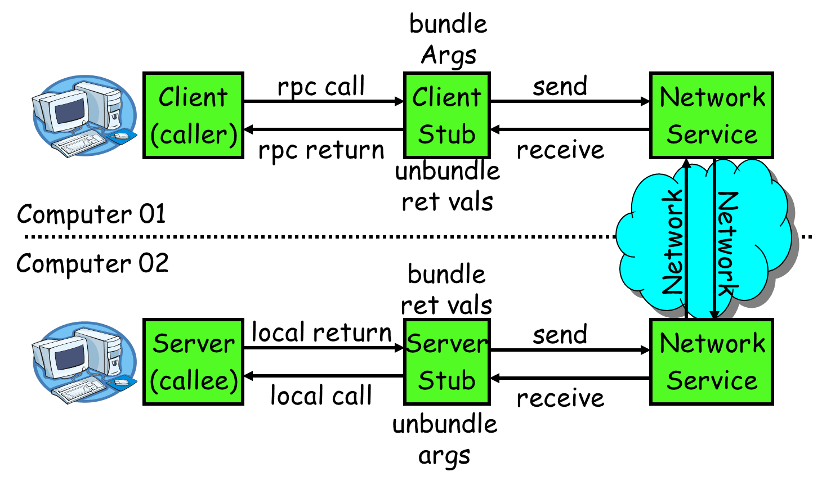
What is RPC
远程过程调用 (Remote Procedure Call)
  让本地应用简单、高效地调用远程服务器中的过程
  采用Client/Server模式 （服务调用者/服务提供者）
  屏蔽服务实现细节
  分布式应用基础

Slide 6
An Example: JSON RPC
一种轻量级远程过程调用协议
数据交换基于JSON (JavaScript Object Notation)
类型系统
  基本类型：String、Numbers、Boolean和Null
  结构化类型：Object和Array
调用请求结构
  jsonrpc, method, params, id
响应结构
  jsonrpc, result, error, id

Slide 7
Example of JSON RPC
Client -> Server
{“jsonrpc”: “2.0”, “method”: “subtract”, “params”: [42, 23], “id”: 0}
Server -> Client
{“jsonrpc”: “2.0”, “result”: 19, “id”: 0}

Slide 8
Example of JSON RPC
Client -> Server
{“jsonrpc”: “2.0”, “method”: “subtract”, “params”: {“subtrahend”: 23, “minuend”: 42}, “id”: 0}
Server -> Client
{“jsonrpc”: “2.0”, “result”: 19, “id”: 0}

Slide 9
序列化（Serializable）
将对象的状态信息转换为字节序列以便于存储或网络传输
逆过程称为反序列化
通过 implement java.io.Serializable或Externalizable接口实现

Slide 10
Serializable接口
Serializability of a class is enabled by the class implementing the java.io.Serializable interface.
All subtypes of a serializable class are themselves serializable.
对象的所有非static属性都将被序列化
  might be unnecessary
自定义序列化
  使用transient关键字修饰成员属性
  重写writeObject和readObject函数

Slide 11
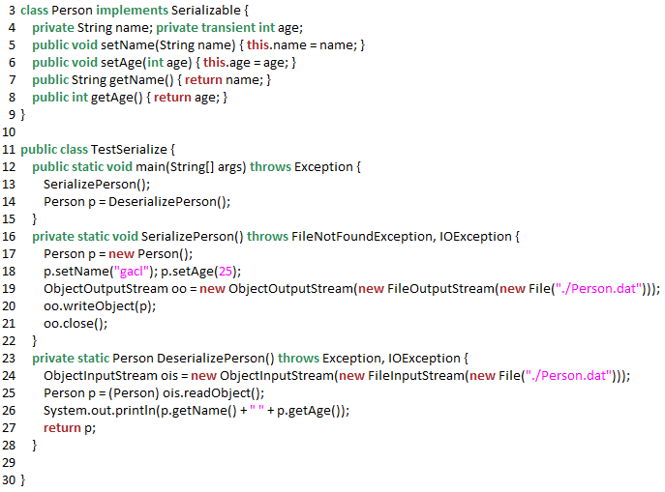

Slide 13
Externalizable接口
It is the responsibility of the class to save and restore the contents of its instances.
The writeExternal and readExternal methods of the Externalizable interface are implemented by a class to give the class complete control over the format and contents of the stream for an object and its supertypes.
When an Externalizable object is reconstructed, an instance is created using the public no-arg constructor

Slide 14
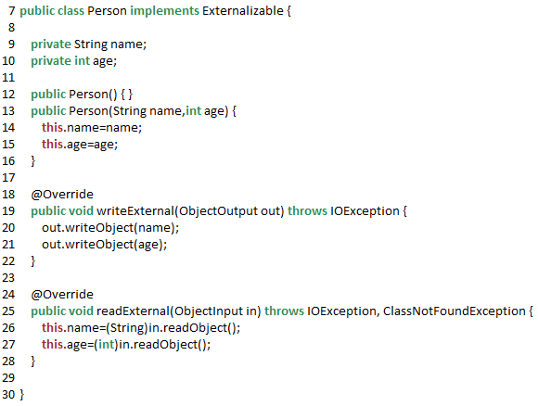

Slide 15
Outline
RPC的概念
序列化
NAT
调用协议

Slide 16
IPv4地址分类
公有IP地址
  因特网上全球唯一的地址
局域网地址
  A 类：10.0.0.0～10.255.255.255
  B 类：172.16.0.0～172.31.255.255
  C 类：192.168.0.0～192.168.255.255

Slide 17
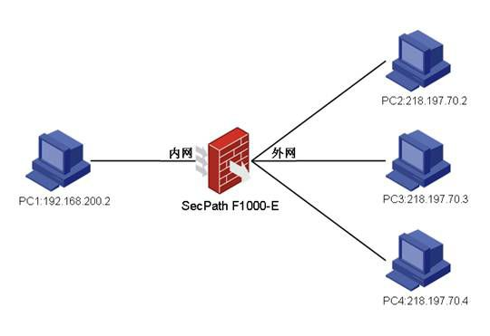
Network Address Translation (NAT)
局域网地址于公有地址之间的转换

Slide 18
NAT分类
静态转换
  指将内部网络的私有IP地址转换为公有IP地址，IP地址对是一对一的，是一成不变的
动态转换
  将内部网络的私有IP地址转换为公用IP地址时，IP地址是不确定的，是随机的
  当ISP提供的合法IP地址略少于网络内部的计算机数量时。可以采用动态转换的方式

Slide 19
怎样在局域网中架设服务器？
  如果通信双方在同一个局域网内 -> 直接通信
  如果通信双方都有公网地址 -> 直接通信
  通信双方一方拥有独立的公网地址另一方在NAT后面，那么可以由位于NAT后面的一方主动发起通信请求
  如果通信双方都位于NAT后面，且双方的NAT类型都为静态映射，那么可以通过一个STUN服务器发现自己的NAT类型以及内网和外网传输地址映射信息，然后通过信令服务器交换地址，使用UDP打洞的方式建立通信连接；

Slide 20
怎样在局域网中架设服务器？
  如果通信双方在同一个局域网内 -> 直接通信
  如果通信双方都有公网地址 -> 直接通信
  通信双方一方拥有独立的公网地址另一方在NAT后面，那么可以由位于NAT后面的一方主动发起通信请求
  如果通信双方都位于NAT后面，且双方的NAT类型都为静态映射，那么可以通过一个STUN服务器发现自己的NAT类型以及内网和外网传输地址映射信息，然后通过信令服务器交换地址，使用UDP打洞的方式建立通信连接；

Slide 22
Outline
RPC的概念
序列化
NAT
调用协议

Slide 23
基本步骤
建立UDPClient，向测试服务器发送连接请求
  地址：222.29.98.46，端口：9876
测试服务器收到请求后会识别你的公网地址，发送反馈信息，同时向你的RPC服务器发起连接请求
  端口：6789

Slide 24
RPC函数
要求实现3个RPC函数
  函数1：train
    参数：
      1：HashSet<String>, 红楼梦前80回中的随机20回
      2：HashSet<String>, 红楼梦后40回中的随机20回
      3：HashSet<String>, 三国演义中的随机20回
  函数2：classify
    参数：
      String, 测试文本
      Integer:测试id

Slide 25
协议规范
具体见稍后发布的测试端程序和说明

Slide 26
要求
  线上测试
  5月12号后测试段开放测试
  源代码提交
    代码发送至liutian@pku.edu.cn
    邮件题目为[java19]HW3_学号
  Due 6.23 23：59

